Slide 1
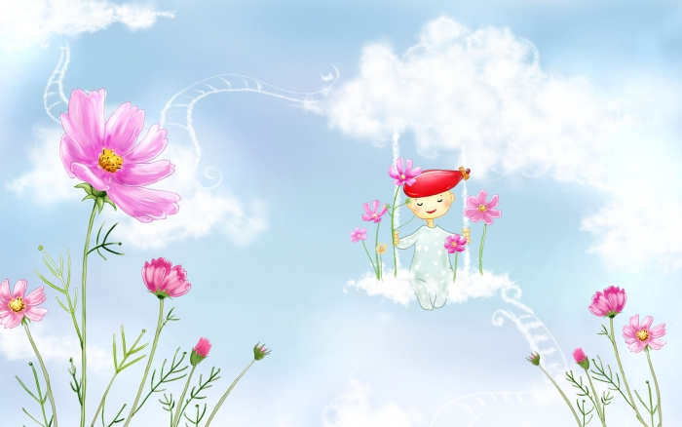

UBND QUÂN LONG BIÊN
TRƯỜNG MẦM NON GIANG BIÊN
LĨNH VỰC PHÁT TRIỂN NHẬN THỨC
VĐTN: Nhà của tôi
Nghe hát: Ba ngọn nến lung linh
TCÂN : Thi xem ai nhanh
LỚP MGL A4

Slide 2

    Ổn định tổ chức
Trò chơi : Nghe giai điệu đoán tên bài hát

Slide 3
2. Phương pháp hình thức tổ chức
Cả lớp hát bài “ Nhà của tôi ”

Slide 4
Cả lớp xem cô vận động theo nhạc bài “ Nhà của tôi ” nhé !

Slide 5
Cả lớp hát và vận động
bài “ Nhà của tôi ”

Slide 6
Các tổ hát và vận động theo nhạc bài “ Nhà của tôi ”

Slide 7
Các nhóm và cá nhân lên vận động theo nhạc bài “ Nhà của tôi ”

Slide 8
Nghe hát “ Ba ngọn nến lung linh”

